Slide 1
ENTRENAMIENTO SEMANAL

Slide 2
MENTALIDAD
El tamaño de la oportunidad depende del tamaño de TU MENTALIDAD

Slide 3
ES UNICA
Solidez y trayectoria de 30 años
Servicios Esenciales
Negocio Internacional
Trasferible, vendible y heredable
Formación empresarial y alto liderazgo
Sistema probado de éxito

Slide 4
CONCEPTOS QUE GENERAN RIQUEZA Y LIBERTAD
Ingreso
Residual
Negocio escalable

Slide 5
ES UN JUEGO DE MANZANAS
Manzanas Rojas Están muy interesados
Manzanas Verdes Tienen que pensarlo.
Manzanas Cafés No están interesados
Manzanas Dañadas Opiniones negativas
¡Filtra, no convenzas!

Slide 6
LEY DE
LOS PROMEDIOS
De cada 10 personas que ven una presentación y les das seguimiento:
1 o 2 se inscriben
2 0 3 aceptan ser clientes
APUNTA TODO Y A TODOS EN UN CUADERNO

Slide 7
PLAN DE COMPENSACIÓN
Gana BONOS mientras construyes tu RESIDUAL

Slide 8
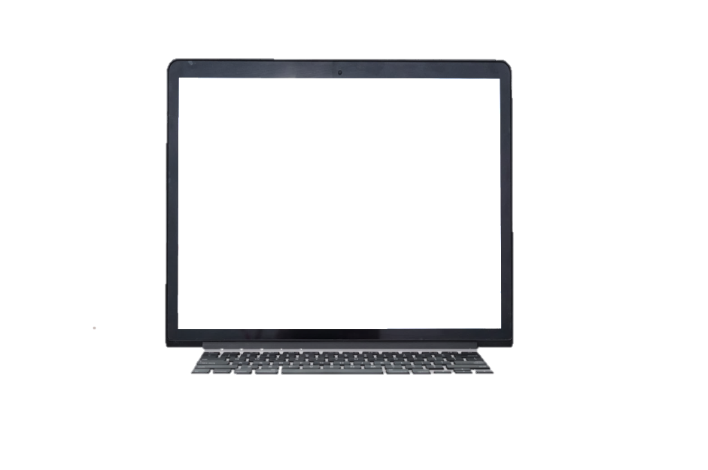
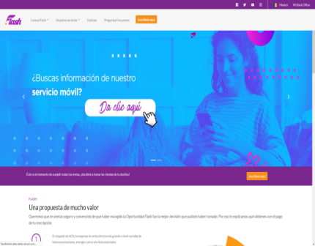
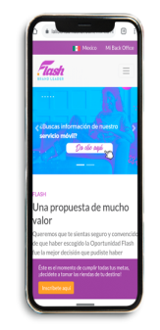
Ganas por conectar clientes a los servicios
La mayoría de los proveedores de servicio
Tu tienda de distribución en línea
Tiendas físicas o publicidad
Clientes

Slide 9
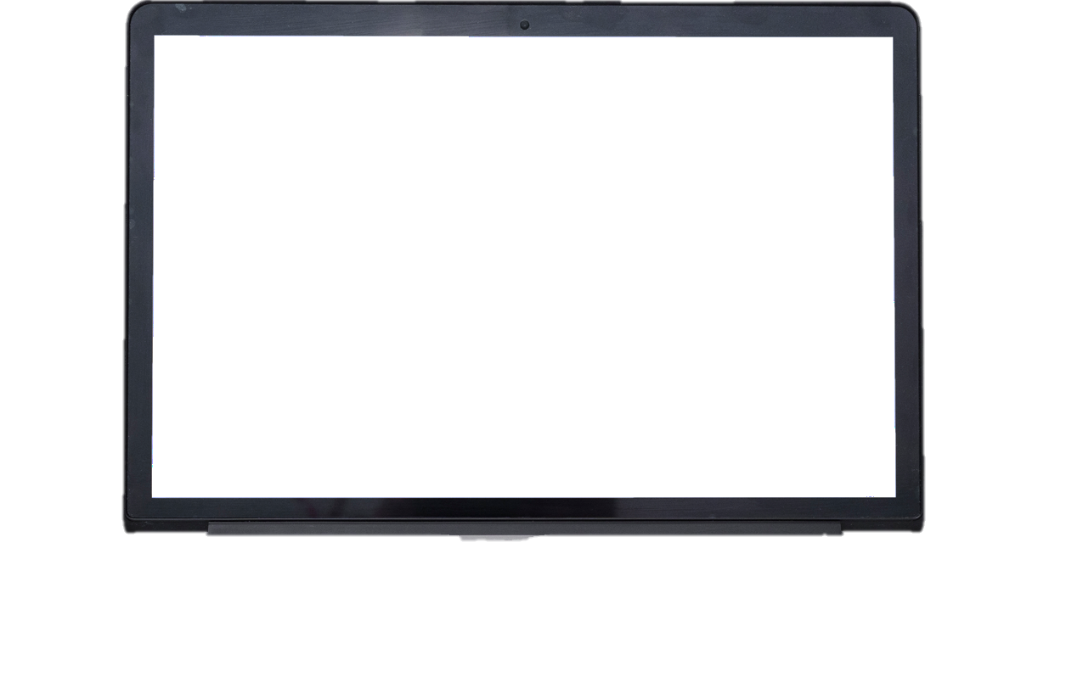
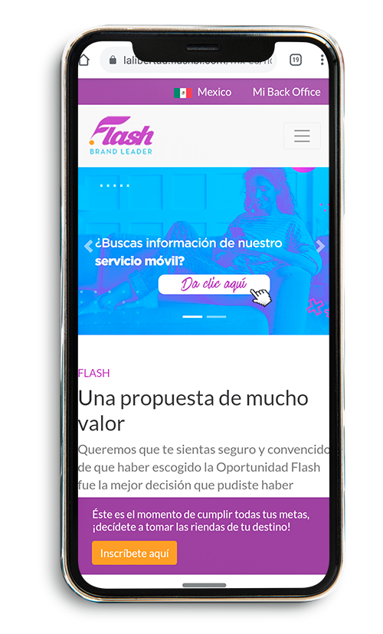
1 a 6 puntos por cliente
Tu meta es adquirir
25 a 50 clientes
(50 a 200 puntos)

Slide 10
Ganas del
3% al 15%
EJEMPLO HIPOTETICO:
40 x $50 x 15%=
$300
Hogares con 5 servicios
USD por mes
Volumen mensual
EQUIVALENTES:
- Al interés de $75,000 dólares invertido al 5%
- A la renta de una propiedad de $75,000 dólares
*Ve el plan de compensación para los detalles

Slide 11
Ganas el 4% de los CLIENTES conectados por tu equipo
Ejemplo hipotético con un equipo de 100 Brand Leaders cada uno conectando 5 servicios a
25 hogares
100 x 25 x $50 x 4% = 5,000 USD
EQUIVALENTES: Para generar $5,000 dólares de rentas:
Tendrías que invertir $1.2 millones de dólares al 5% en el banco o Comprar 12 apartamentos de $100,000 dólares
Consulta el Plan de Compensación de Flash de tu país para ver todos los detalles

Slide 12
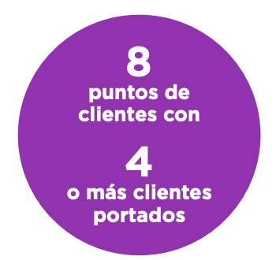
BONO DE ARRANQUE Y PLAN DE CRECIMIENTO
QBL
Diez + dos
TC
RVP
120 días o antes
12 meses o antes
10 puntos
personales
400+ puntos
Puntos totales de clientes hasta 150 puntos por línea
2,500+ puntos
Puntos totales de clientes hasta 150 puntos por línea
+ 2 QBL
$8,000
$75,000
$200,000
$1,600.000
$12.000.000
$40,000,000
S/ 1,600
S/ 12,000
S/ 40,000
Entre el 1 y el ultimo
día del mes
Pagos divididos en 3 meses al mantener posición
Pagos divididos en 3 meses al mantener posición
Consulta el Plan de Compensación de Flash de tu país para ver todos los detalles

Slide 13
Bonos de liderazgo
QBL
GANAS BONOS CADA VEZ QUE UN BL CONECTA 4 SERVICIOS (8 PUNTOS) EN SUS PRIMEROS 30 DIAS
TC
ETL
RVP
$500
Por QBL directo
$2,600
Por QBL directo
$3,800
Por QBL directo
$75.000
Por QBL directo
$375.000
Por QBL directo
$545.000
Por QBL directo
S/ 75
Por QBL directo
S/ 385
Por QBL directo
S/ 555
Por QBL directo

Slide 14
Ejemplo hipotético como :
TC
QBL
GANAS BONOS CADA VEZ QUE UN BL CONECTA 4 SERVICIOS (8 PUNTOS) EN SUS PRIMEROS 30 DIAS
30 QBLs x $2,000 = $60,000
30 QBLs x $250.000 = $7.500.000
30 QBLs x S/ 250 = S/ 7,500

Slide 15
CLIENTES
Ganas por adquirir clientes

Slide 16
FUENTE DE CLIENTES
Y Personas que:
TU
TE AMAN O TE DEBEN
NO QUIEREN DESARRO-LLAR EL NEGOCIO

Slide 17
¡Tu relación es tu ventaja!
¿Me harías un enorme favor?
Estoy tratando de… (tu porqué)
Si pudieras ahorrar y ayudar a alimentar a niños, con una compañía honesta y transparente.
¿Me apoyarías usando todos los servicios?
¿Que puedo hacer yo por ti?

Slide 18
¿Cuántos megas o cuánto cuestan los planes?
“¿Cómo cuanto pagas AL MES? La mayoría paga entre $XXX y $XXXX” (menciona números altos)
Espera una respuesta razonable
“Comenzamos en un plan similar de $XXX. Pruébalo y lo vamos ajustando con el tiempo.”
“Lo más importante es que me apoyarías, yo te apoyo a ti. Puedes ahorrar dinero, vas a ayudar a alimentar niños y puedes integrarte al negocio si necesitas crear un ingreso adicional o si quieres desarrollar el país.”

Slide 19
AGRADECIMIENTO
Descárgalo de la sección de documentos en www.tuvidaincreible.com

Slide 20
REFERENCIAS
Pide que envíen mensaje a 20, o mas, amigos:
“Mi amigo Juan te va a llamar porque tienen un programa para recibir saldo de servicio celular todos los meses. Yo lo estoy aprovechando. Escúchalo.”
Cuando tu llames di: “Hola soy Juan. Creo que te mencionó tu amigo que hay posibilidad de ahorrar y de ganar dinero de tu servicio celular, internet y otros servicios.”
¿Cómo la estas pasando?” - Usa tu guión para filtrar

Slide 21
PREPARA A TUS CLIENTES PARA LA LLAMADA DE ENGAÑO DE SU PROVEEDOR ANTERIOR
Tu compañía anterior te va a llamar para ofrecerte descuentos por lo mismo que tenías antes.
¿Por qué no te ofrecieron esos descuentos cuando eras cliente?
DI NO al engaño.

Slide 22
FRASE QUE TE ASEGURA A TU CLIENTE
“Me voy a acordar toda la vida de quienes me apoyaron como mis primeros clientes.”

Slide 23
COMIENZA
A FILTRAR
La gente sigue fortaleza,
no debilidad

Slide 24
ARRANCA TU NEGOCIO
TU ÚNICO OBJETIVO
Conecta todos tus servicios y ponte la meta de adquirir
25 clientes.
FILTRA y DIRIGE a PRESENTACIONES para comenzar con
2 nuevos empresarios
en tus primeros días.

Slide 25
DÍ Y PREGUNTA A TODOS
CON ENTUSIASMO POSTURA Y CONFIANZA
Hola, ¿Cómo estás? (ESCUCHA)
Tengo 3 preguntas para ti:
¿Usas celular y WI-FI?
¿Tus familiares y amigos usan celular y WI-FI?
¿Crees que sea inteligente que ahora puedas ganar tu todos los meses un porcentaje de estos servicios?
Manzana roja – “A mí”
Manzana verde – “¿De qué se trata?”
Manzana Café – “No me interesa”
Manzana Dañada – “No lo intentes TU”

Slide 26
¿DE QUÉ SE TRATA?
La persona que está al frente de la expansión de la compañía MÁS GRANDE DEL MUNDO DE SERVICIOS ESENCIALES mostrará como ganar dinero de estos servicios a un grupo selecto de personas el día de XXXX en XXX a las XXXX. Te aparto un lugar.
Si te hacen preguntas: “Ve este video de 2 minutos, esto te resolverá dudas y conéctate en el enlace a las XXX para saber más”
¡NO expliques el negocio!

Slide 27
SEGUIMIENTO
Centavos en la presentación, MILLONES en el seguimiento

Slide 28
GUIÓN DE SEGUIMIENTO
“Espero que te encuentres bien…
Flash acaba de lanzar un bono de más de $XXX,XXX para comenzar el negocio (NUEVAS NOTICIAS)”
¿Quieres aprovecharlo?
¿Qué te parece si nos vemos hoy mismo?”

Slide 29
CONSEJOS INCREIBLES
Simplifica
Conéctate al sistema de apoyo
Protege tu mente
Actúa
Notes:
Uno de los componentes clave en Flash Mobile es la forma como ¡TU GANAS DINERO!
Cada que vez que adquieres un cliente a través de tu tienda en línea, ganas un porcentaje del uso mensual del servicio de tu cliente, mes tras mes, año tras año, durante el tiempo que ellos permanezcan como clientes de Flash Mobile.
Esto se conoce como ingreso residual. Cada vez que los clientes se suscriben en los servicios a través de tu tienda en línea, tu podrás ganar hasta un 10% de sus facturas cada mes. Mientras más clientes adquieres, mayor porcentaje podrás ganar y tu ingreso residual crecerá.

Slide 30
PRÓXIMOS EVENTOS NACIONALES

Slide 31
ADVERTENCIA
Si no construyes una fuente de ingresos constante y estable que no dependa de tu tiempo y esfuerzo siempre estarás en riesgo de perder tu ingreso y calidad de vida.

Slide 32
RECOMPENSA
Si construyes una fuente de ingresos RESIDUAL, podrás vivir sin jefes, sin el estrés de un negocio tradicional, sin la constante presión de las ventas.
Tendrás libertad

Slide 33
Notes:
4

